Slide 1
МАДОУ Радость СП д/с №70
Педагогический проект
Памятники погибшим воинам в ВОВ
Авторы проекта: воспитатели:
РодинаТ.В., Михайлова Н.Ю.,
дети и родители старшей группы № 3

Slide 2
Паспорт проекта
Вид проекта:
поисково-исследовательский
По времени:
долгосрочный
По количеству участников:
групповой
Участники проекта:
Дети старшей группы, родители воспитанников, воспитатели, специалисты (музыкальный руководитель, инструктор физкультуры).

Slide 3
Актуальность проблемы
Проект «Памятники погибшим воинам в ВОВ» направлен на нравственно-патриотическое воспитание старших дошкольников.
Патриотизм – это чувство любви к Родине, ощущение себя неотъемлемой частью Отечества. Гордость за свою Родину, любовь к родному краю, уважение традиций, понимание неповторимости культуры своего народа, почитание героев – все это входит в понятие «патриотизм».
Патриотическое чувство не возникает само по себе. Это результат длительного целенаправленного воспитательного воздействия на человека, начиная с самого детства. Очень важно, чтобы ребенок уже в дошкольном возрасте почувствовал личную ответственность за родную землю и ее будущее. Нельзя быть патриотом, не чувствуя связи с Родиной, не зная, как любили, берегли и защищали ее наши предки, наши отцы и деды. Без уважения к истории своего Отечества нельзя воспитать у детей чувства собственного достоинства и уверенности в себе.

Slide 4
Актуальность проблемы
Уже в дошкольном возрасте необходимо сформировать у детей первоначальные представления о подвиге нашего народа в Великой Отечественной войне 1941–1945 годов. Это подвиг, без которого не было бы ни нас, ни России…
Тема Великой Отечественной войны чрезвычайно актуальна в современном обществе, в связи с 75-летием.способствует объединению, сплочению нашего народа.
К сожалению, с каждым днем утрачивается связь поколений, очень мало осталось в живых фронтовиков, героев войны. Детям нужно рассказать о Великой Отечественной войне, о защитниках родины – ветеранах, о том, как протекала жизнь в военное время, военном оружии, о форме одежды военных, о победе.
Отсюда возникает проблема: как помочь подрастающему поколению сформировать у них чувство долга, чувство уважения к славным защитникам нашей Родины, чувство гордости за свой великий народ, благодарности за то, что он подарил нам счастливую жизнь.

Slide 5
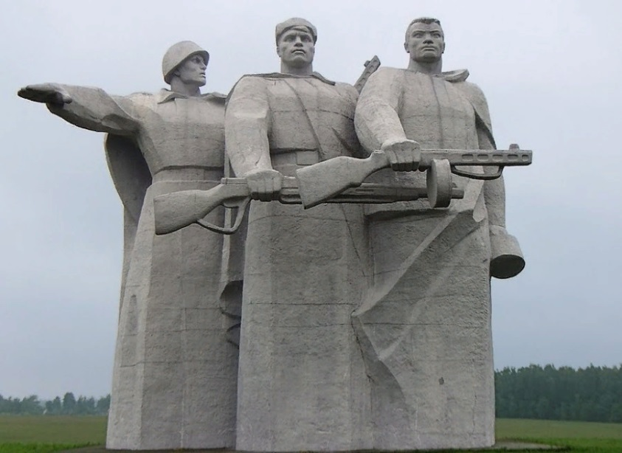
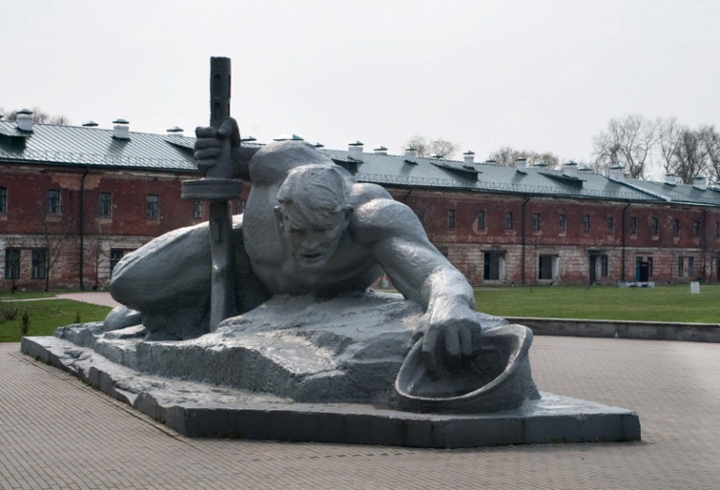
Основополагающий вопрос
Нужны ли памятники
погибшим воинам ВОВ?

Slide 6
Проблемные вопросы
Зачем делают памятники?
Почему у памятников разная форма?
Что произойдет, если люди не будут помнить о героях ВОВ?
На сколько велика их роль в жизни людей?

Slide 7
Цель проекта
формирование у детей и их родителей гражданской позиции, исторической культуры, патриотических чувств, уважения к историческому военному прошлому страны, любви к Родине, желание принимать участие в проведении мероприятий по сохранению памяти о наследии предков.

Slide 8
Задачи проекта
Познакомить с историей Великой Отечественной войны, полной примеров величайшего героизма и мужества людей в борьбе за свободу Родины.
Раскрыть значение победы в Великой Отечественной войне.
Воспитывать уважение к ветеранам войны и всем защитникам Отечества.
Подвести к восприятию художественных произведений о войне.
Уточнить и расширить знания о музеях, памятниках, монументах воинам ВОВ в городе Нижний Тагил.
Воспитывать защитников своей страны, стремление быть смелым и отважным.
Способствовать укреплению семейных связей разных поколений.
Развивать творчество в продуктивной деятельности.
Организовать взаимодействие детей, родителей, педагогов в данном проекте.

Slide 9
Предполагаемый результат
У детей будут сформированы простейшие представления о легендарном прошлом нашей Родины, о военных событиях 1941–1945 годов, понимание важности победы в ВОВ, уважение к героям войны и чувство гордости за свой народ.
У родителей будет сформирована активная позиция в нравственно-патриотическом воспитании и образовании своих детей.
У педагогов – осуществление инновационной деятельности, повышение профессионального уровня, обобщение педагогического опыта.

Slide 10
Этапы проекта
1. Начальный
2. Основной
3. Заключительный

Slide 11
1 ЭТАП ПРОЕКТА
Выявление уровня знаний у детей по теме проекта (мониторинг).
Анкетирование родителей «Позиция родителей в отношении ВОВ».
Определение целей и задач, перспективное планирование по теме;
Подбор методической и художественной литературы, иллюстративного материала.
Подбор наглядно-дидактических пособий, демонстрационного материала;
Создание развивающей среды в группе (совместно с родителями).

Slide 12
2 ЭТАП ПРОЕКТА
Беседы с детьми: «Наше Отечество. Начало войны», «Блокада Ленинграда», «Маленькие герои большой войны»
Просмотр мультфильма «Солдатская сказка»
(Киевнаучфильм, 1983 г.)
Фотовыставка «Они сражались за Родину. Герои-тагильчане»
НОД: Ознакомление с окруж. действительностью «Они сражались за Родину».
НОД Музыка слушание и разучивание песен о войне «Священная война», «Синий платочек», «Катюша».
Речевое развитие: Рассматривание репродукции художника А. Широкова «За Родину»; «9 мая – День Победы»
НОД Художественно-эстетич. развитие (аппликация) «Поздравительная открытка для ветеранов», «Военная техника»
Взаимодействие с семьей: Оформление альбома «Пямятники героям ВОВ г.Нижнего Тагила»; посещение совместно с родителями «Музея боевой славы металлургов» г. Нижний Тагил; изготовление макетов «Памятник героям – тагильчанам».
Сюжетно-ролевая игра «Военный госпиталь», «Разведчики»
Дидактические игры: «Чья форма», «Ордена и медали»

Slide 13
2 ЭТАП ПРОЕКТА
Виртуальная экскурсия в музей бронетанковой техники г. Нижний Тагил, «Памятники героям ВОВ в г. Нижний Тагил»
Выставка рисунков «Никто не забыт, ничто не забыто»
Чтение рассказа Митяева А. «Дедушкин орден», Л. Кассиль «Солдатская медаль», «Памятник неизвестному солдату», В. Высотский «Советский воин»
Военно-спортивная игра «Марш бросок»
Экскурсия к Монументу Славы погибшим воинам. Возложение цветов
Организация мини-музея: «Полочка боевой славы»
Строительная игра «Памятник героям ВОВ»
Конкурс чтецов «Поэтические строки о героях войны»
Конкурс рисунков на асфальте «Мы за мир!»
Участие в городских конкурсах к 75 –летию Победы.
Акция «Голубь мира и добра»
Викторина «Никто не забыт, ничто не забыто»

Slide 14
3 ЭТАП ПРОЕКТА
Праздник совместный с родителями «Я помню, я горжусь!»
Презентация проекта. Представление опыта.
Оформление фото выставок, вернисажа детской продуктивной деятельности, создание листовок, буклетов.

